Slide 1
Pengukuran Sudut
Sudut adalah bangun yang dibentuk oleh 2 sinar garis yang bersekutu pada pangkalnya.
2 sinar garis itu disebut kaki sudut.
Pangkal kedua sinar garis disebut titik sudut.
B
O
A
titik sudut
Kaki sudut

Slide 2
Ada berapa sudut pada gambar di bawah ini ?
A
A
B
A
C
A
A
D
A
B
E
F
C
D
O
O
O
O
B
B
B
B
E
C
D
E
O
F
O
F
O
O
C
C
C
D
E
O
O
O
F
D
D
E
E
O
O
F
O
F

Slide 3

Macam-macam sudut
Sudut siku-siku, sudut yang besarnya ¼ × sudut satu putaran. Yaitu (¼ × 360)⁰ = 90⁰
Sudut lurus, sudut yang besarnya ½ × sudut satu putaran. Yaitu ( ½ × 360)⁰ = 180⁰
Sudut lancip, sudut yang besarnya antara 0⁰ dan 90⁰
Sudut tumpul, sudut yang besarnya antara 90⁰ dan 180⁰

Slide 4
PENGUKURAN SUDUT PADA JARUM JAM
12
Pukul 06.00 = 180⁰
Pukul 03.30 = 75⁰
Pukul 09.30 = 105⁰
Pukul 05.00 = 150⁰
Pukul 02.24 = ? ⁰
9
3
6

Slide 5
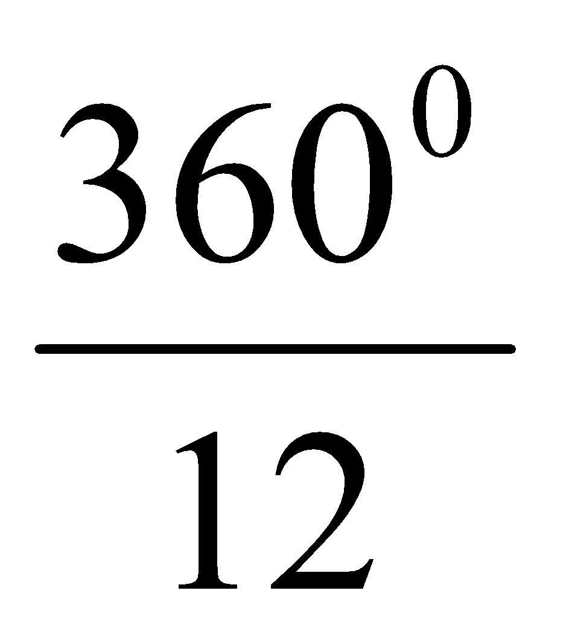
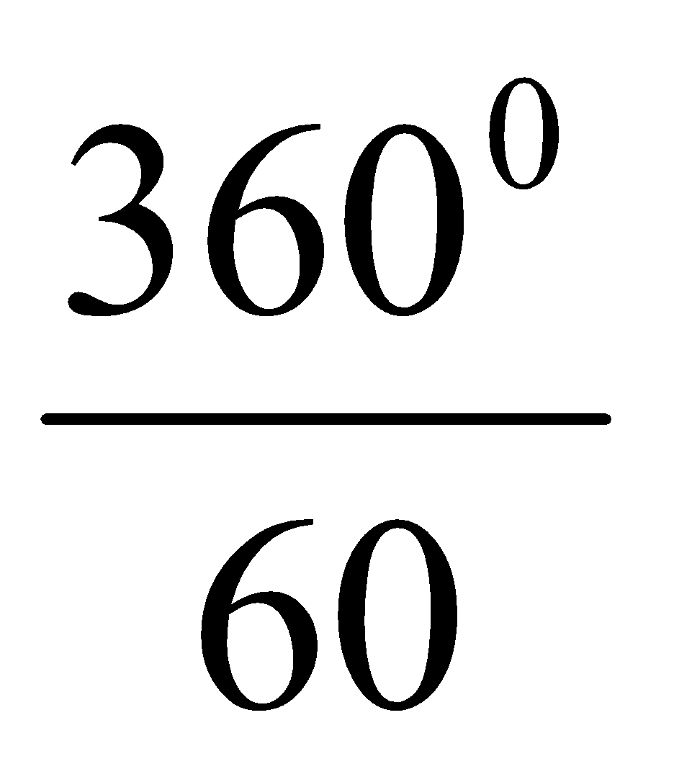
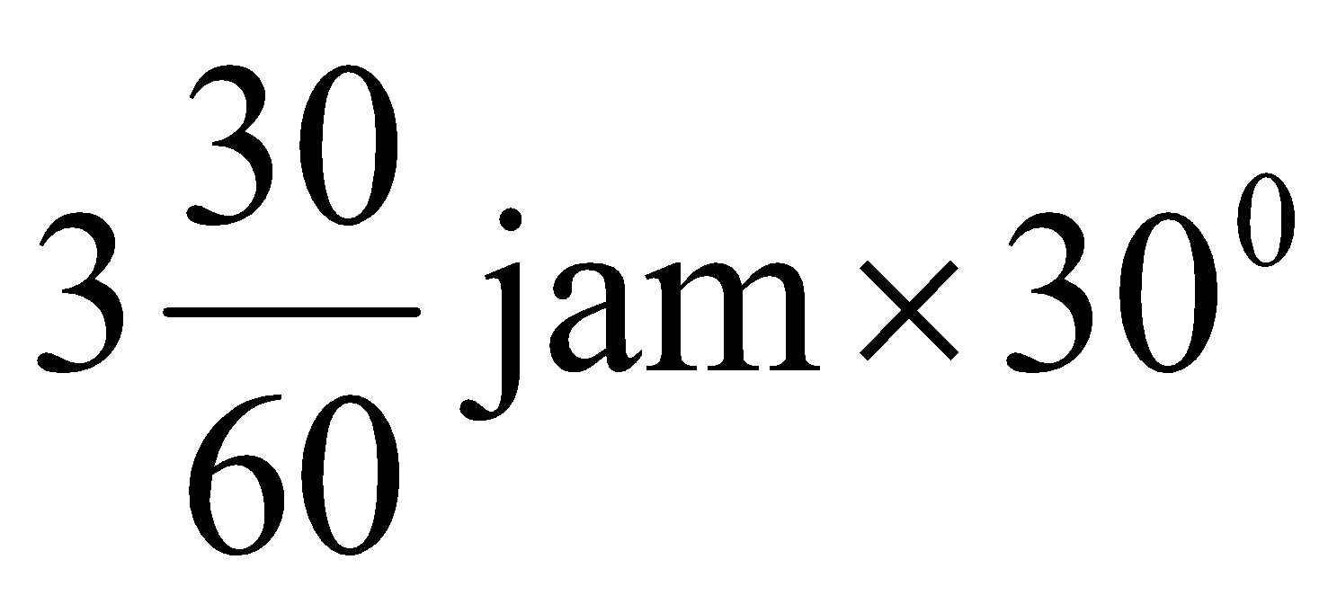
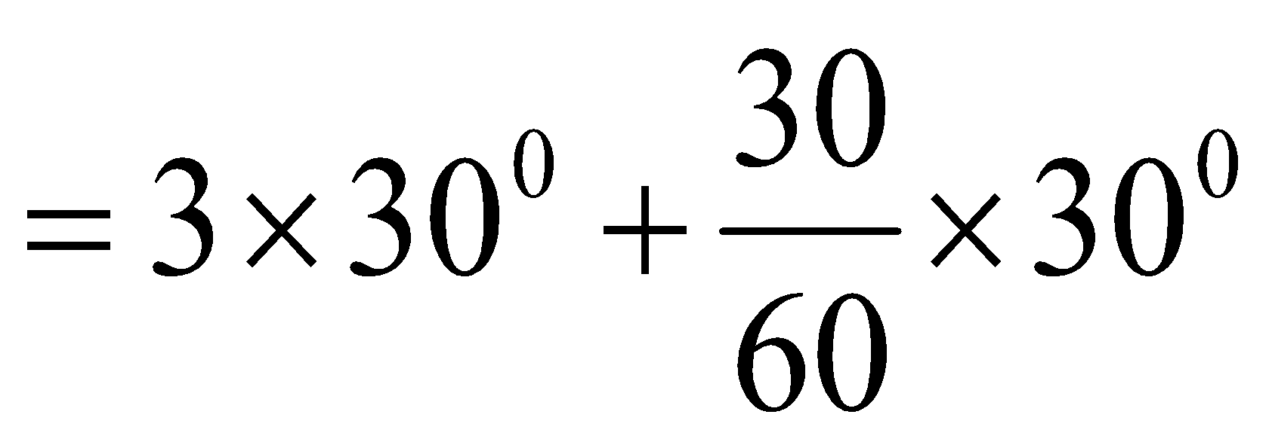
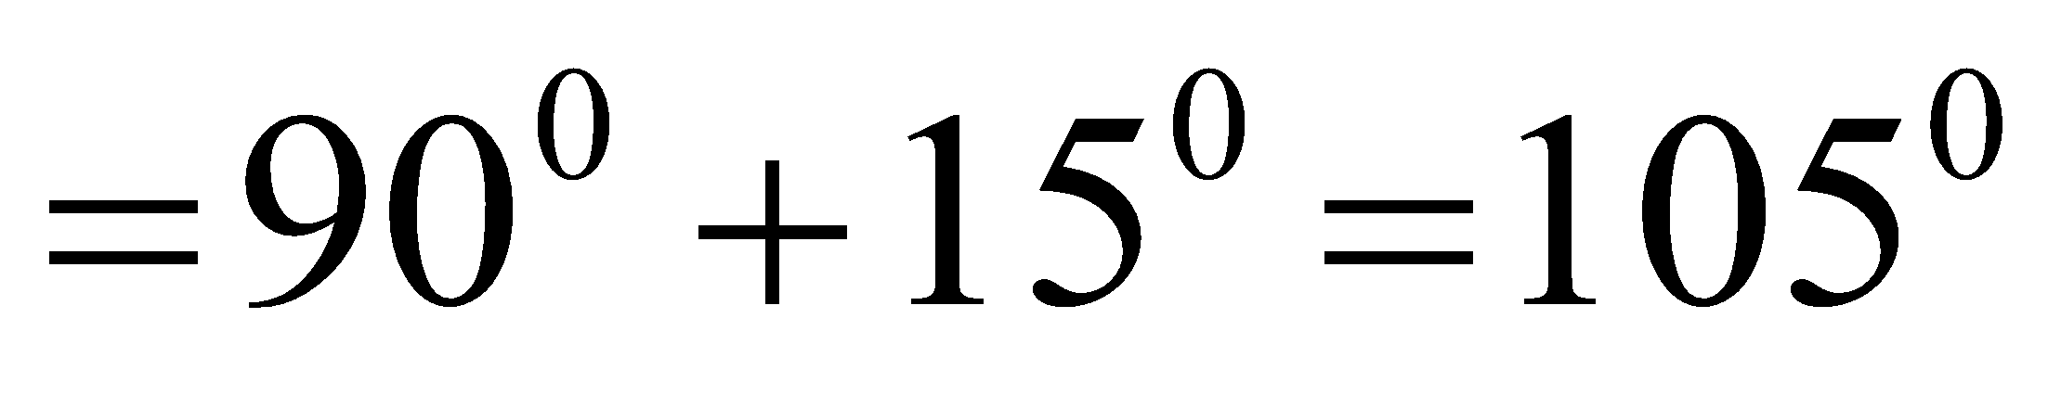
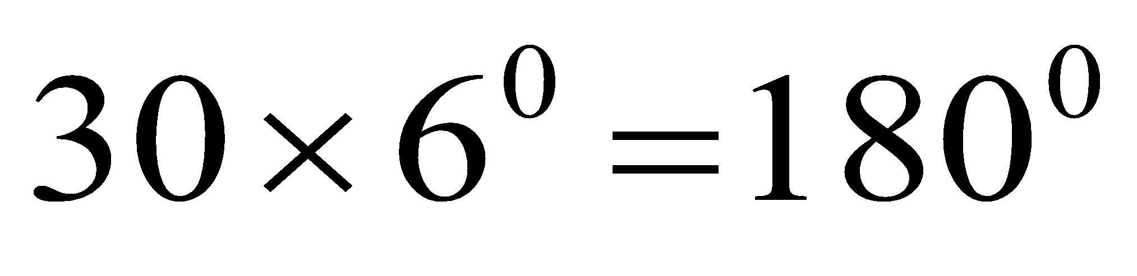
12
Jarum pendek
Pergeseran dihitung dari angka 12, satu putaran waktu = 12 jam, satu putaran sudut = 360⁰
Maka pergeseran satu jam = = 30⁰
11
1
10
2
9
3
8
4
Jarum panjang
Pergeseran dihitung dari angka 12, satu putaran waktu = 60 menit, satu putaran sudut = 360⁰
Maka pergeseran satu jam = = 6⁰
7
6
5
Jarum pendek =
Pukul 03.30
Jarum panjang =
Sudut antara 2 jarum jam = 180⁰ – 105⁰ = 75⁰
(angka besar dikurang angka kecil)

Slide 6
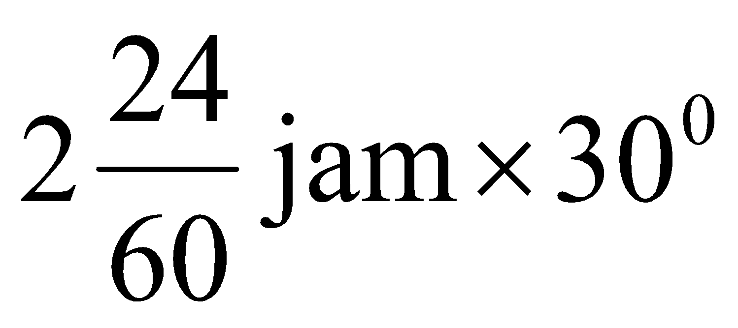
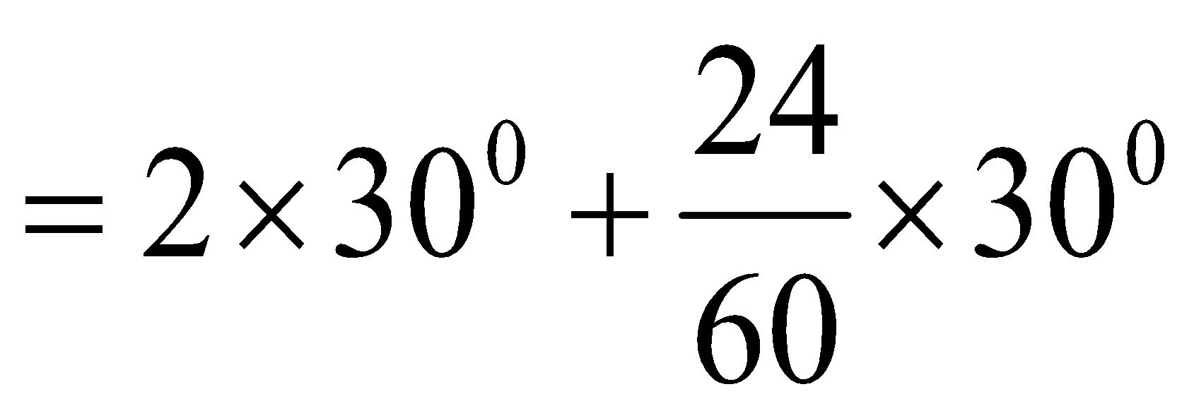
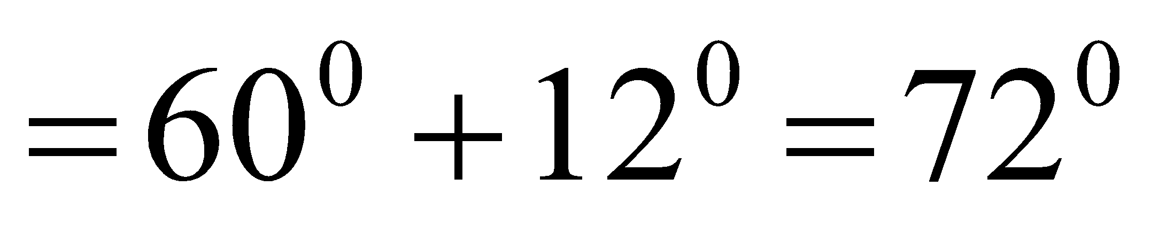
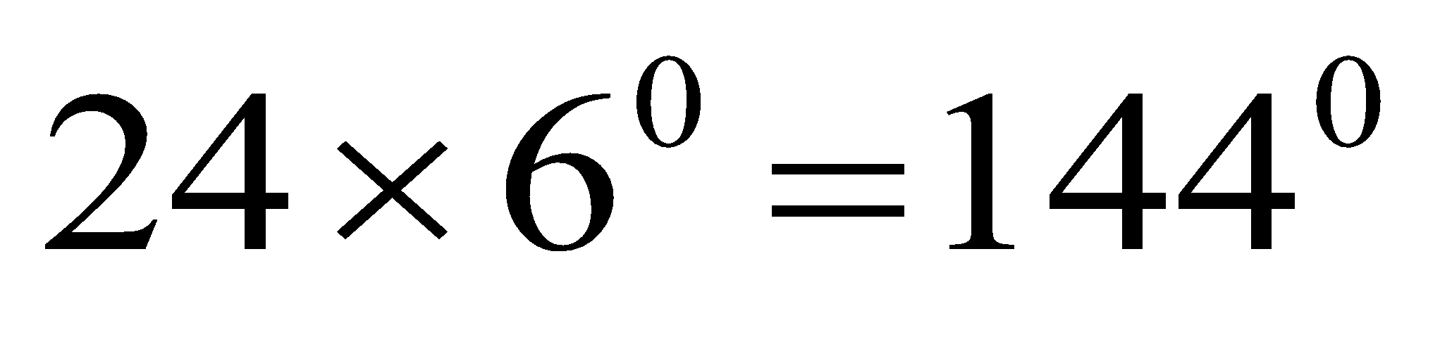
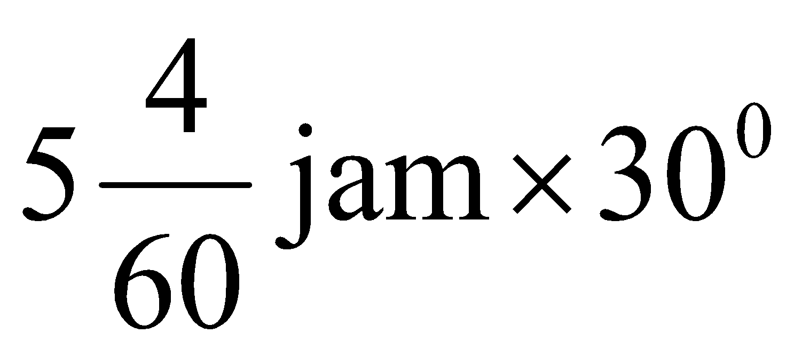
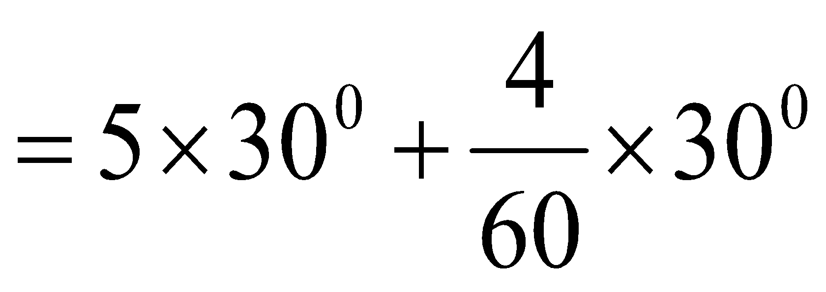
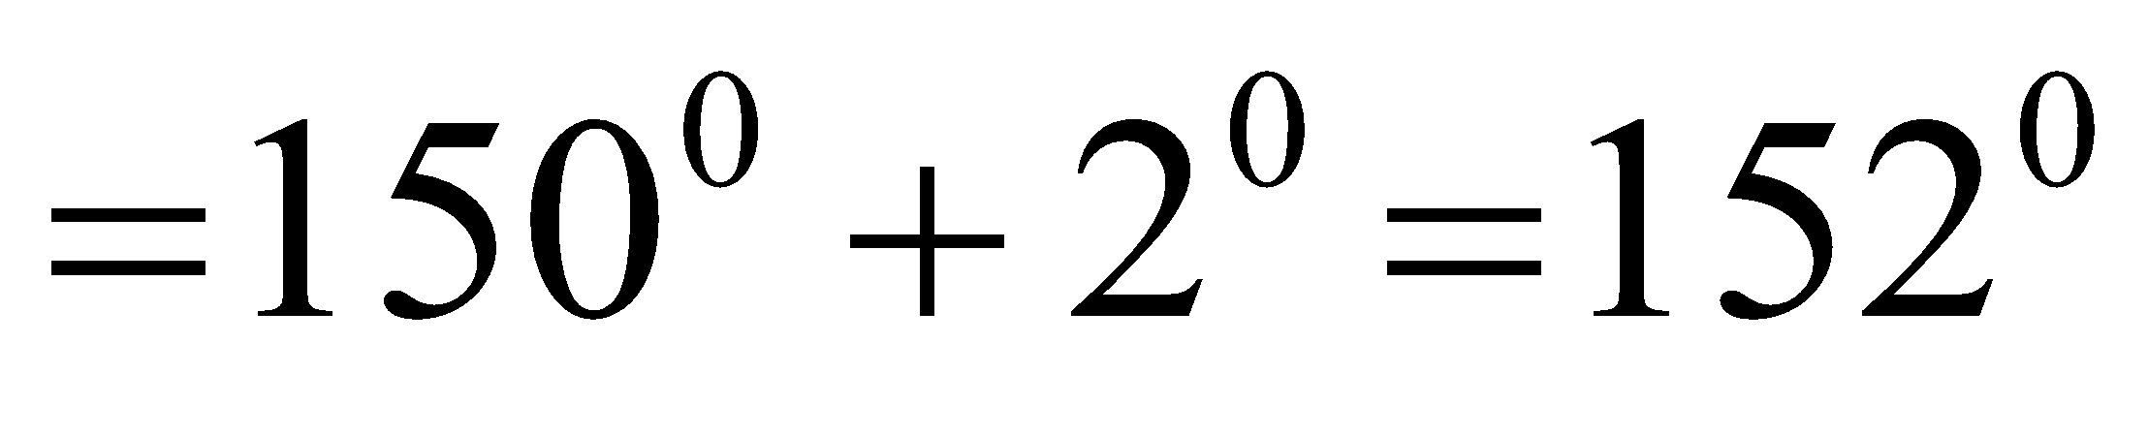
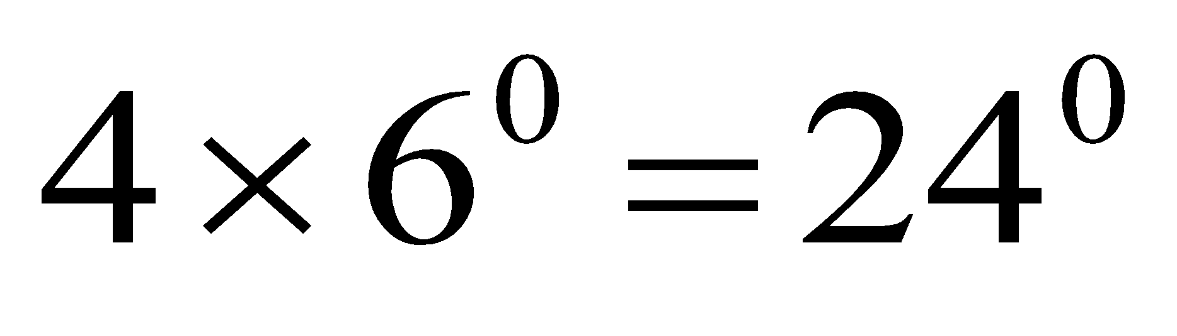
Jarum pendek =
Pukul 02.24
Jarum panjang =
Sudut antara 2 jarum jam = 144⁰ – 72⁰ = 72⁰
(angka besar dikurang angka kecil)
Jarum pendek =
Pukul 05.04
Jarum panjang =
Sudut antara 2 jarum jam = 152⁰ – 24⁰ = 128⁰
(angka besar dikurang angka kecil)

Slide 7
Hitung sudut terkecil dari jarum jam :
Pukul 04.30
Pukul 07.20
Pukul 05.12
Pukul 09.01
Pukul 10.40

